Slide 1
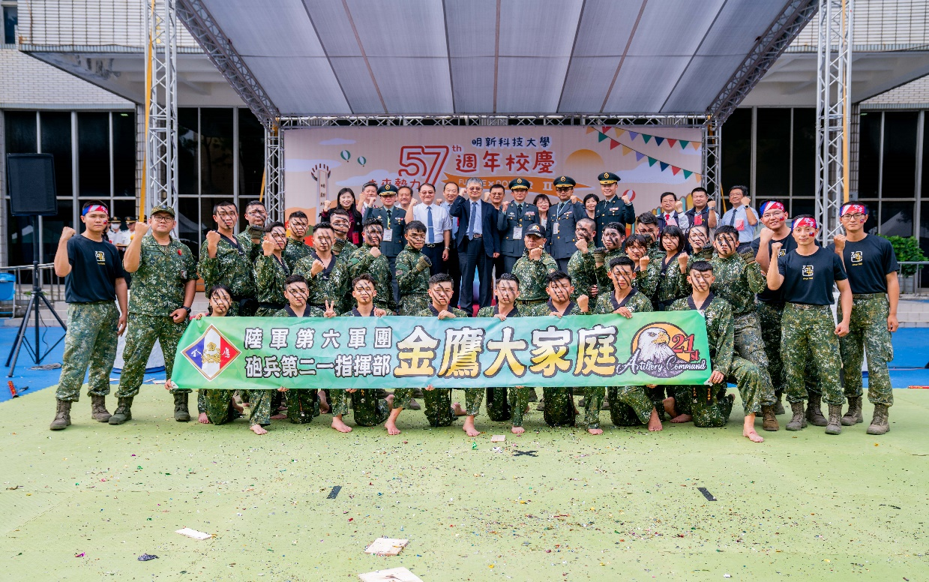
明新學校財團法人明新科技大學
Minghsin University of Science and Technology
國軍在營專班教學說明會
日期：113年02月21日

Slide 2
程序
壹、主席致詞。
貳、人員介紹。
參、講習大綱。
肆、意見交流。
陸、主席結論。
柒、散 會。

Slide 3
壹、主席致詞

Slide 4
貳、人員介紹

Slide 5
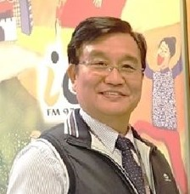
明新科技大學終身教育處
處長張華堂
1.臺灣師範大學教育行政碩士。
2.臺灣師範大學工業教育學系。
1.明新科技大學董事長特助
2.秘書處處長
3.創新育成中心主任
4.新竹縣政府縣政顧問、聘任督學
5.新竹縣褒忠亭董事、褒忠亭義民中學財團董事
6.新竹縣立湖口高中校長

Slide 6
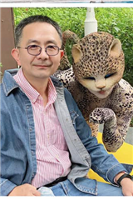
國軍人才培育中心
主任李鍾珩
1.空軍機校專科73年班
2.空軍機械學校正規班79年班
3.警備學校動幹班40期(79年)
4.銘傳大學管理科學研究所92年班
1.空通航聯隊人行組組長。
2.空軍作戰指揮部人行處副處長。
3.空軍總部人軍處人勤組副組長。
4.空軍教準部人行處處長。
5.國防部人次室副處長。
6明新科大企業管理系老師

Slide 7
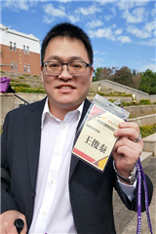
國軍人才培育中心
助理管理師
1.空軍航空技術學院氣象電子科
2.台北商業技術學院應用學系
3.國防大學管理學院資源與決策所
4.元智大學管理博士
1.空軍司令部人軍處士官長。
2.空軍氣象聯隊氣象士官長。
3.國防部人次室士官長
4.空軍防空501營士官長。
5.明新科大企業管理系老師

Slide 8
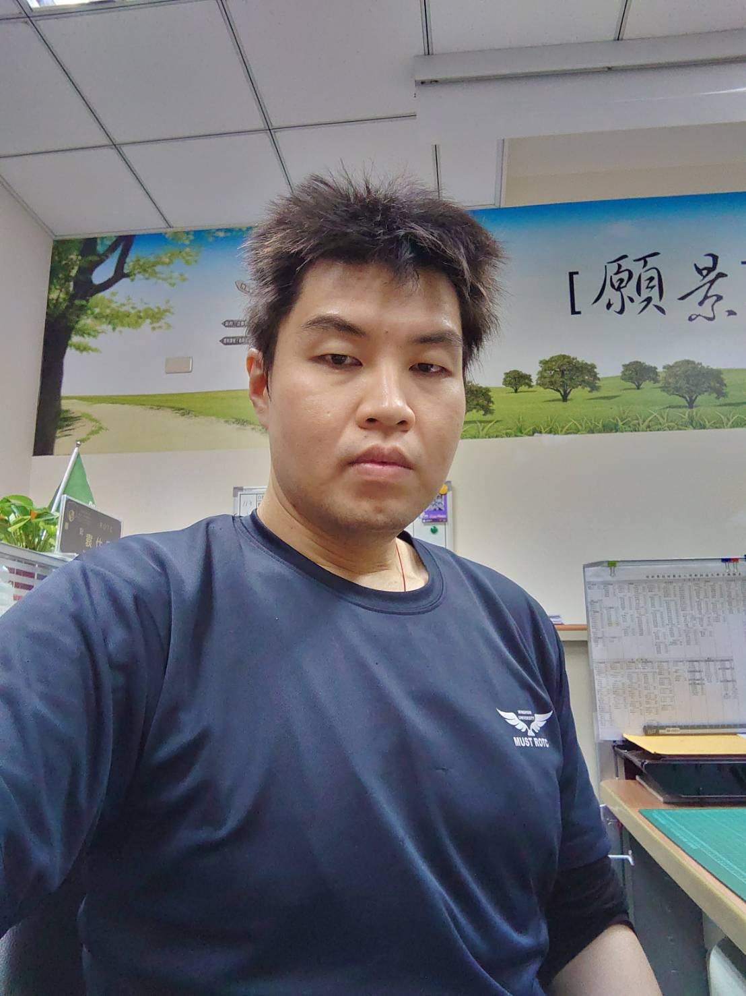
國軍人才培育中心
助理管理師
1.明新科大資工系
2.明新科大企管系研究生
1.優佾科技維修工程師
2.明新科大推廣教育中心

Slide 9
参、講習大綱
1.國防部112年10月24日國人培育字11202921661號函。
2.陸軍司令部112年10月31日國陸人培育字1120199782號函

Slide 10
講習大綱
一、國防部等作業規定。
二、課程上傳介紹說明。
三、點名表單操作介紹。
四、授課老師作業介紹。
五、班級導師作業介紹。

Slide 11
一、國防部等作業規定

Slide 12
國防部頒布規定
1、員額申請不符總量生師比須低於35%之
規定，減列申請員額。
2、請學校確依開班計畫書，落實點名及督
課，倘因單位任務或學校因素調整授課
方式，須函文至軍種司令(指揮)部同意
辦理，俾利人員管制。
國防部112.07.12國人字第1120154311號函

Slide 13
國防部頒布規定
三、開班標準班次(碩士5員、學士及副學士
15員)，於開學前2週將註冊學生名單及
課表函送開班旅級單位、所屬軍團及陸
軍司令部，以作為開班依據。
陸軍司令部函轉國防部112.06.27國人字第11201543112號令

Slide 14
空軍司令部頒布規定
貴校提供空軍二聯隊無法到課人員「視
訊」同步教學，不符國軍嚴禁於營內使
用民用通信資訊器材支照相、攝(錄)等
相關規定。
空軍司令部112.03.27國空人培字第1120067536號函

Slide 15
本校113開班計畫書
1、上課出席等情況納入獎勵措施考評
(勵學金發放)
2.獎勵課業績優同學
3.獎勵二年級1-3名同學，於113年2月27
-30日，提供旅費至帛琉參訪見習

Slide 16
國軍官兵常見差勤
1、國軍年度演訓(聯勇、漢光)任務。
2、擔任單位值日(星)勤務。
3、短期部隊訓練。
4、休請(病)假。
5、長官臨時交辦之任務。
6、必需提供佐證資料請假程序。

Slide 17
二、課程上傳操作說明

Slide 18
二、課程上傳操作說明
1.TRONCLASS數位平台系統。
2.YOUTUBE掛載連結

Slide 19
TronClass
數位學習平台系統

Slide 20
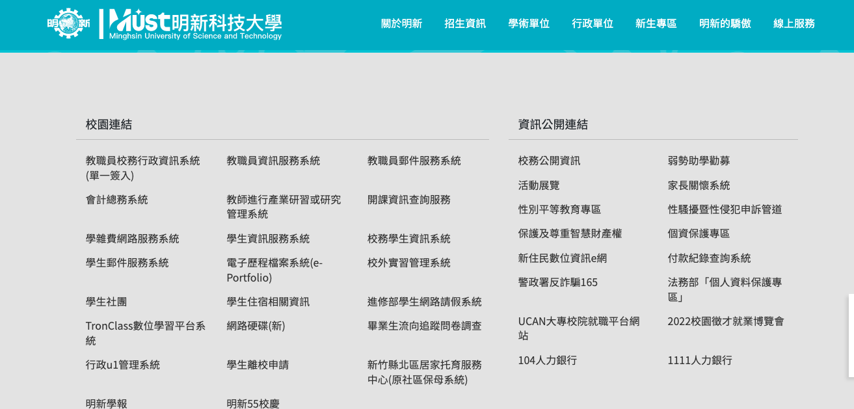
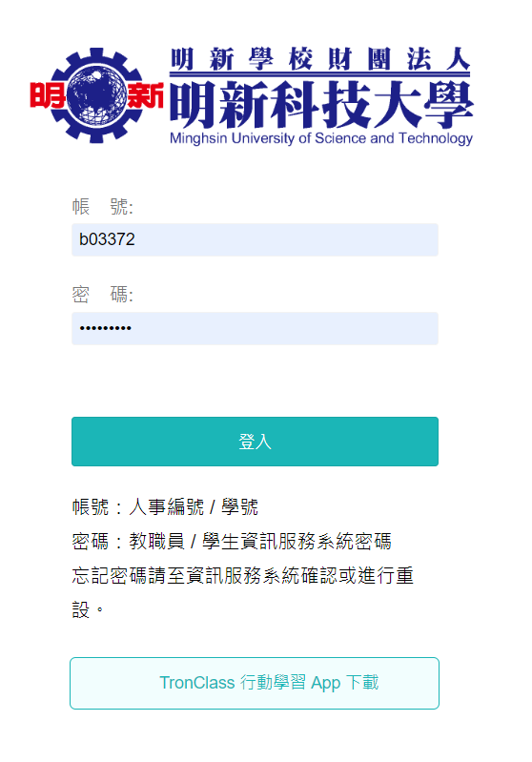
課程使用
學校 首頁下方 https://www.must.edu.tw/
TronClass數位學習平台系統 https://tronclass.must.edu.tw/

Slide 21
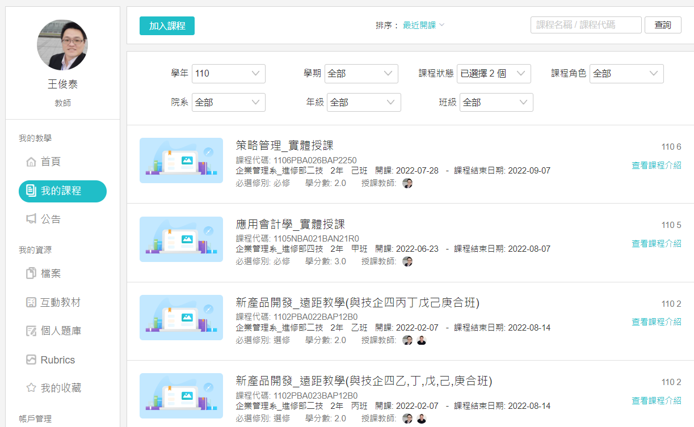
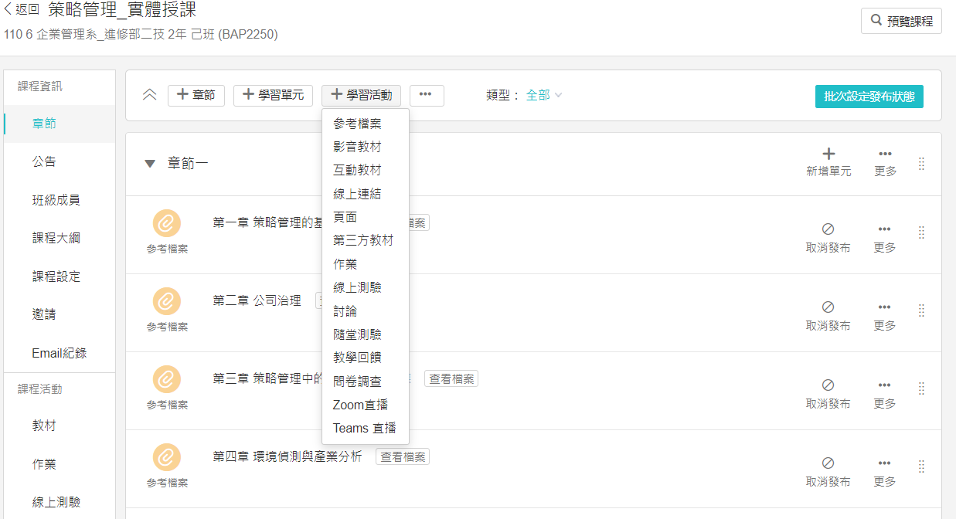
老師操作（上傳檔案、教材、測驗、影音）

Slide 22
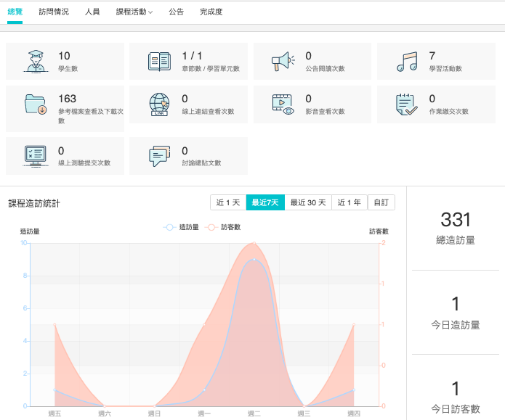
教師督課
老師可以看到「學習分析」
這個是查詢「學生學習進度」包含綜合學習分析。

Slide 23
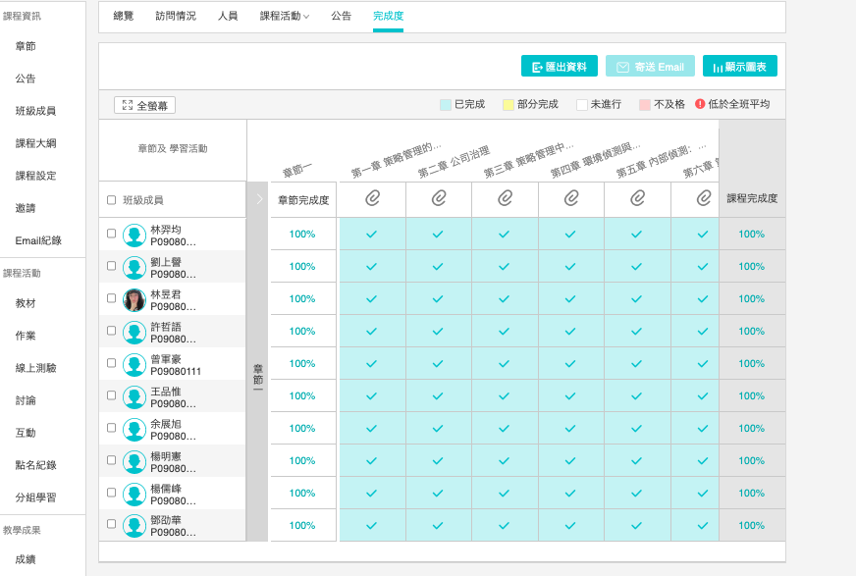
課程完成度
「章節完成度」內容必需打「V」
「課程完成度」則是總學習的進度，包含教材、測驗、等綜合完成度。

Slide 24
YouTube掛載連結

Slide 25
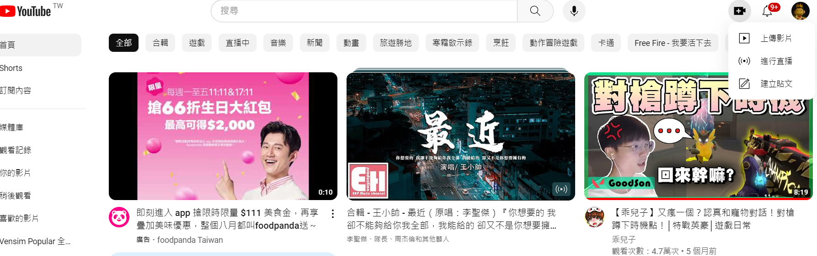
YouTube上傳影片

Slide 26
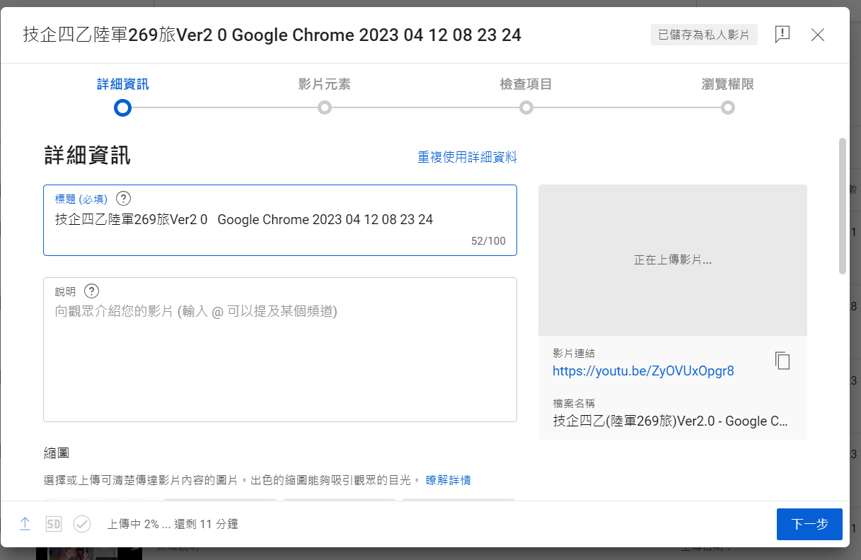
影片設定（名稱）

Slide 27
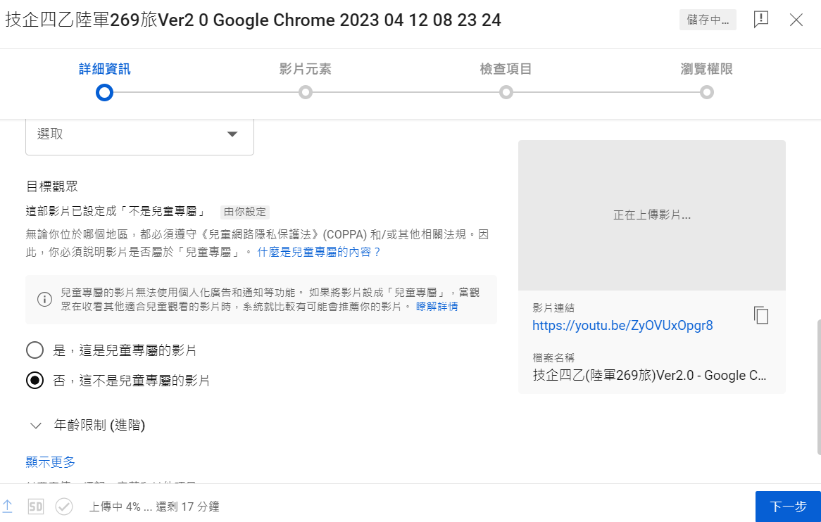
影片設定（非兒童）

Slide 28
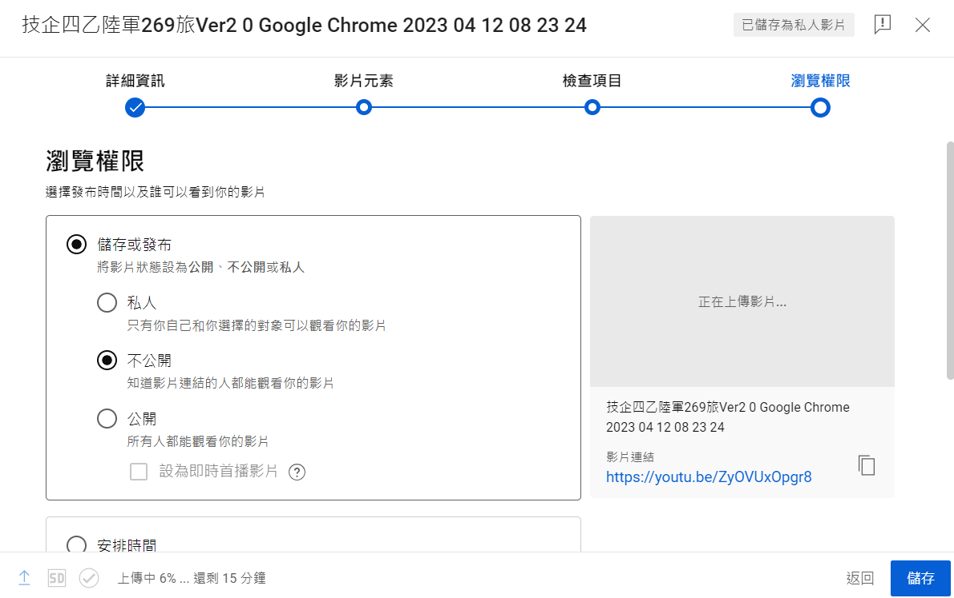
影片設定（不公開）&複製影片連結

Slide 29
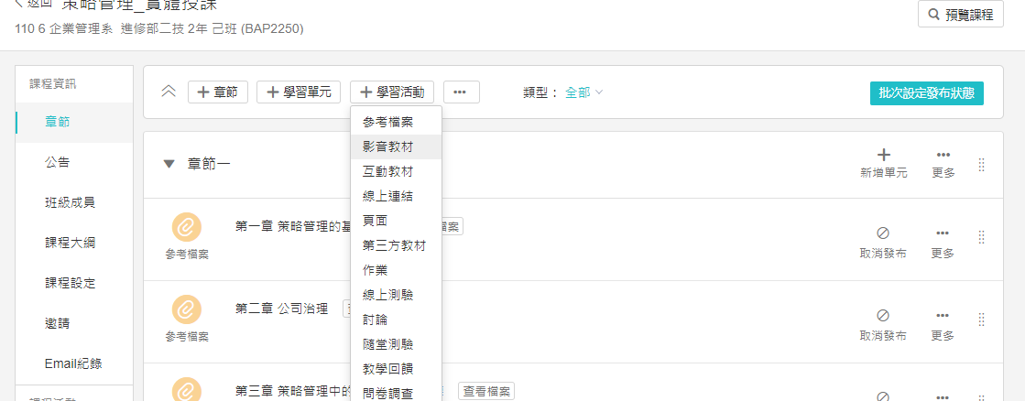
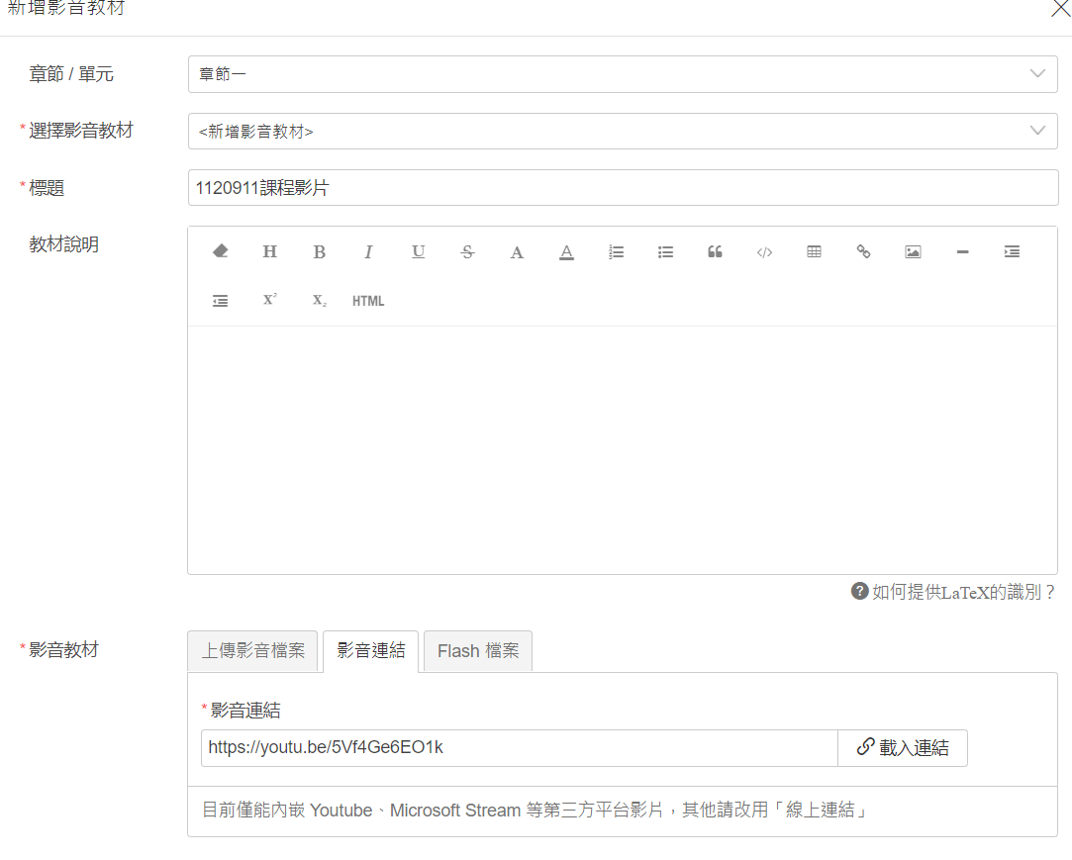
新增創客學習活動（影音教材）

Slide 30
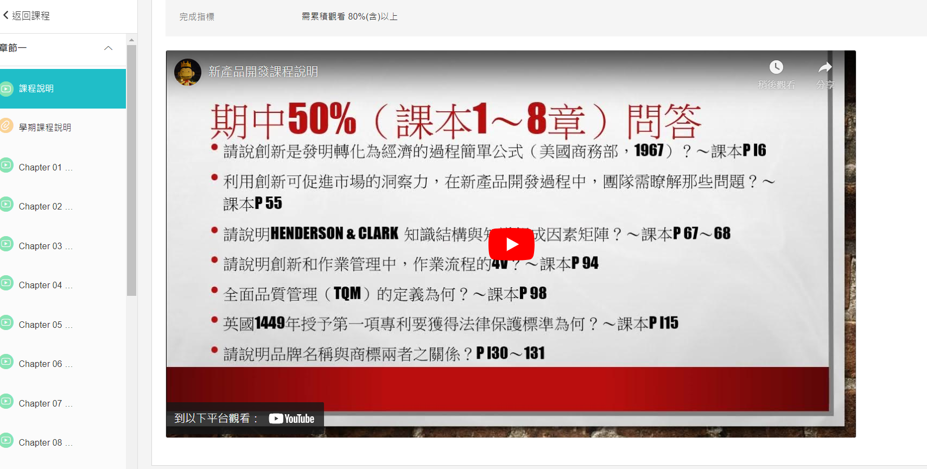
同學觀看介面（必須透過紀錄學習歷程）

Slide 31
重要提醒
營區—自備電腦（包含VGA、HDMI視訊轉接頭）。
營區—禁止攝影（鏡頭請遮蔽）
營區—禁止熱點分享（USB網路分享或存在電腦內）
營區—PPT可以邊授課、錄旁白，再另轉檔上傳。
營區—透過本校數位學習平台上傳，都有紀錄可以稽核，做為國防部督課使用。

Slide 32
三、點名表單操作介紹

Slide 33
三、點名表單操作介紹
1.表單欄位。
2.點名表單可編輯。
3.點名優化。
4.符合軍方需求
5.補課紀錄精進

Slide 34

在營專班
點名單表單

Slide 35
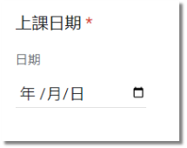
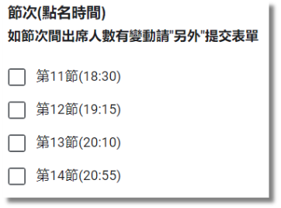
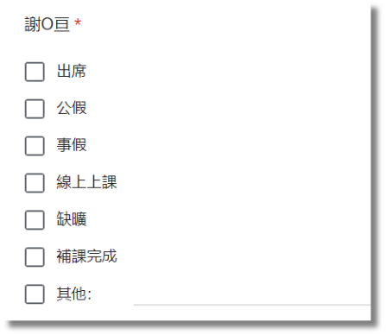
表單欄位
1.電子郵件
2.課名
3.上課日期
4.節次
5.出席狀況

Slide 36
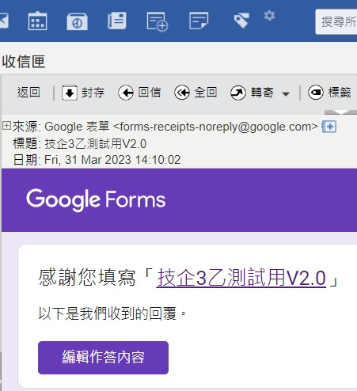

點名表單可編輯
點名後會收到GOOGLE傳送的E-MAIL可利用信中連結編輯點名資訊。
點選後可編輯內容

Slide 37
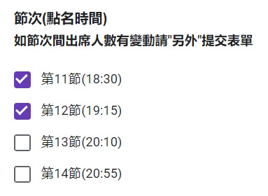
點名優化
多節上課可一次勾選，可以減少填寫表單的次數。
學生出席有變動亦可
調整單節點名資訊送出

Slide 38
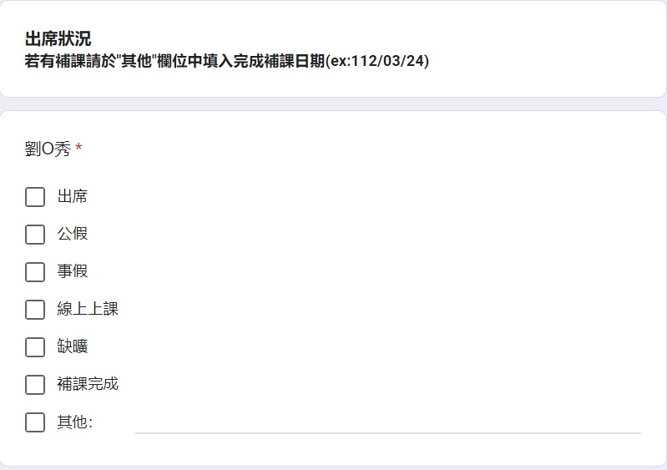
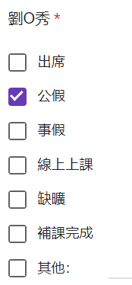
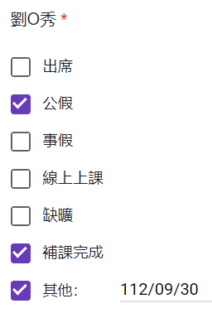

針對軍方要求
補課紀錄精進
學生完成補課才勾選補課完成，任課老師可定期確認學生補課情況，並可於點名單中記錄完成補課日期。
可約2~3週檢查學生
補課情況並記錄相關資訊

Slide 39
四、授課老師作業介紹

Slide 40
授課老師
1、遵守部隊門禁管制。
2、部隊資訊管制介紹。
3、營區授課方式說明。
(備課：上傳課程、課前錄影)
4、點名系統操作。
5、課程上傳操作。

Slide 41
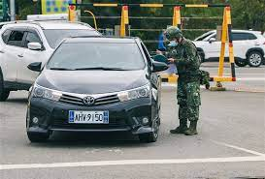
1、遵守部隊門禁管制
(1).依衛哨兵指引
(2).查驗個人證件
(3).車輛放行檢查
(前、後行李箱)
(4).依引導進入營
(5).不私自閒逛

Slide 42

2、部隊資訊管制介紹。
國軍嚴禁於營內使用民用通信資訊器材支照相、攝(錄)等

Slide 43
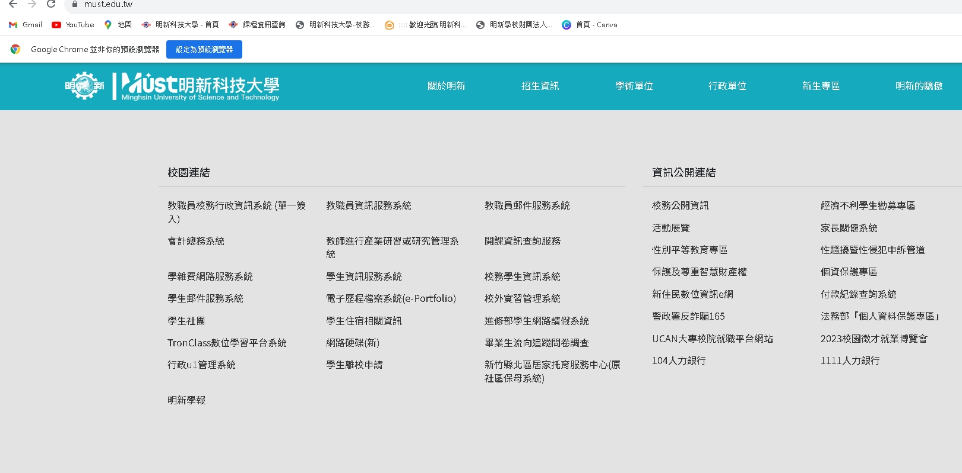
3、營區授課方式說明。
1.落實點名機制。
2.以實體上課為主。
3.數位學習平台系統介紹。
4.缺課要有補課紀錄。
5.出勤情況列入考評。

Slide 44
五、班級導師作業介紹

Slide 45
班級導師
一、定期召開導師會議。
二、建立同學晤談管道。
三、學習諮詢防止流失。
四、期末同學獎懲建議。
五、推薦績優同學評比。

Slide 46
1、定期召開導師會議
(1)、召開班級會議四次。
(2)、班級代表等的選拔。
(3)、協助引導授課入營。
(4)、上課人數清查紀錄。
(5)、品德及課業的考評。

Slide 47
2、建立同學晤談管道
(1)、以系統建置晤談管道。
(2)、本校政策與規定宣導。
(3)、了解同學求學的情境。
(4)、未到課人員查察輔導。
(5)、勵學金發放考評對象。

Slide 48
3、學習諮詢防止流失
(1)、學(課)業諮詢輔導。
(2)、部隊任務輪(機)調。
(3)、參加短期部隊訓練。
(4)、因求學意志力動搖。
(5)、家庭因素中斷求學。

Slide 49
4、期末同學獎懲建議。
(1)、熱心公益同學申辦獎勵。
(2)、學業成績同學申辦獎勵。
(3)、對長期未到課原因查察。
(4)、未依期程繳交作業同學。
(5)、聯繫已讀久不回應處理。

Slide 50
5、推薦績優同學評比。
(1)、推薦品學績優獎學金。
(2)、入學成績1-3名。
(3)、績優班級代表。
(4)、助學貸款

Slide 51
六、單位承辦人
一、缺曠課管理介紹。
二、作業資訊化研討。
三、興革建議。

Slide 52
肆、意見交流

Slide 53
伍、主席結論

Slide 54
陸、散 會

Slide 55

聯繫管道
終身教育處國軍人才培育中心
主 任 李鍾珩 03-6217822
助理管理師 王俊泰 03-6217824
書 記 袁仕昌 03-6217724
助理管理師 黃偕倫 03-6217723

Slide 56



















陸軍裝訓部
陸軍六軍團
陸飛彈勤務廠
陸第21砲指部
陸特戰指揮部
陸機步269旅
陸航空601旅
陸裝甲542旅
陸58砲指部
國軍人才培育中心
Talent Cultivation Center of
National Armed Forces
陸裝甲584旅
陸裝甲586旅
海軍陸戰66旅
新竹後備指揮部
空軍第二聯隊

